Slide 1
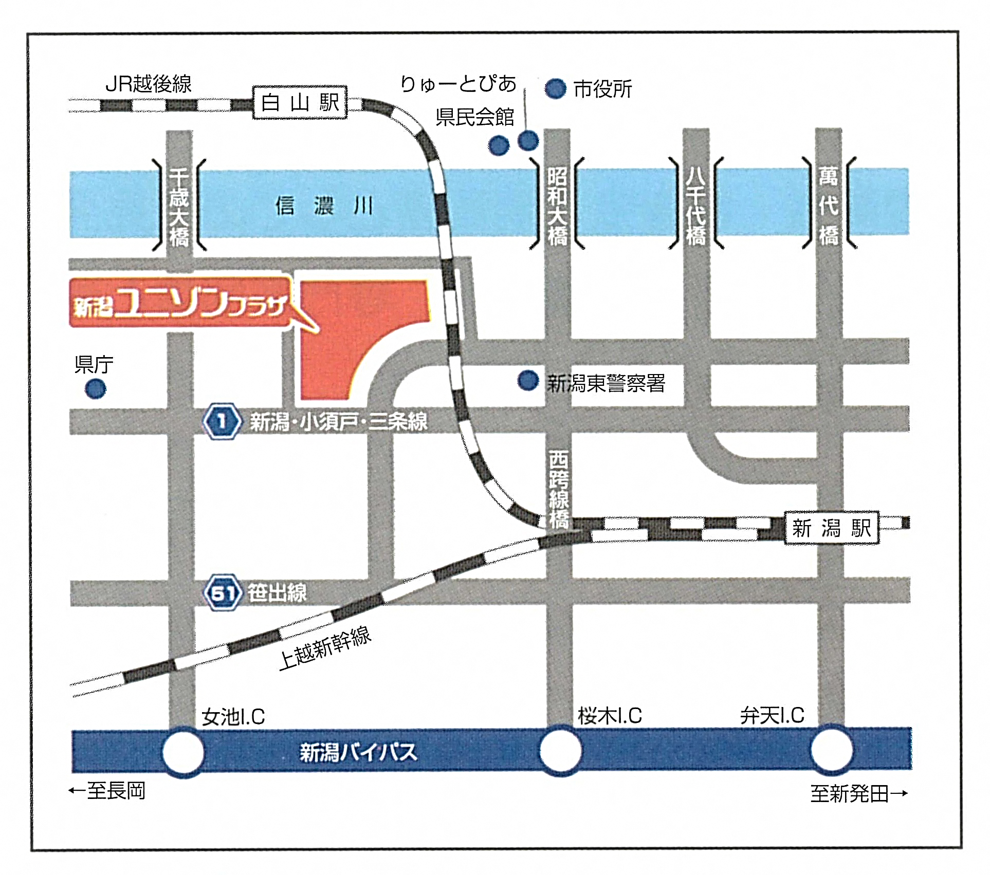
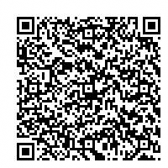
（アクセス… ）
講座内容
時間 | 内 容 ・ 講 師
10：00 | 開会・オリエンテーション
10：05 | 消費者行政の現況 | 新潟県県民生活課
10：25 | あなたの身近にある相談窓口 ～消費生活相談員の役割と仕事を知ろう～ ① 消費生活相談員の役割と消費生活センターについて ② 相談員に聞く！相談業務のやりがいや対応事例 | 新潟県消費生活センター 所長 金田 貴人 氏 新潟県消費生活センター 元相談員 野沢 奈々重 氏
11：30 | （ 昼休憩 ）
12：30 | 消費生活相談員資格試験に向けて ① 試験概要 ② 学習方法について 消費生活アドバイザー資格試験 (消費生活相談員資格試験を兼ねる） | 公益社団法人日本消費生活アドバイザー・コンサルタント・相談員協会 東日本支部 大川 一郎 氏
13：40 | （ 休憩 ）
13：50 | ③ 消費者関連法規入門 (消費者契約法・特定商取引法・割賦販売法 等) | にいがた駅前法律事務所 弁護士 江花 史郎 氏
15：45 | 相談員体験会のご案内・アンケート記入 等
16：00 | 閉 会
【ユニゾンプラザまでのアクセス（右図参照）】
自家用車の場合 国道8号新潟バイパス桜木I.Cより 約7分
電車の場合 JR上所駅より 徒歩14分
路線バスの場合 「ユニゾンプラザ前」下車すぐ
高速バスの場合 「県庁」下車 徒歩15分
【お申込み・お問い合わせ】
ＮＰＯ法人新潟県消費者協会（電話受付時間 平日９:30～１６:00）
TEL/FAX ０２５－２８１－５５５８
Eメール n-shokyo@happytown.ocn.ne.jp
下の申込書にご記入の上、FAX、E-mail、郵送、
電話でお申込みください。右の二次元コードから、
申込フォーム（新潟県電子申請システム）でもお申込
みいただけます。
P
新潟警察署
上 所 駅
「消費生活相談の担い手 養成講座」受講申込書
氏 名 |  | 年 齢
住 所 | 〒
電話番号 （日中連絡のとれる番号） |  | 職 業
メールアドレス
応募動機
※記載された個人情報については本講座の運営及び連絡のみに利用し、ご本人の同意なく第三者に提供することはありません。

